Slide 1
Deep Learning und AI: Generative Adversarial Networks (GAN)

Slide 2
Know-how für die GAN Modelle
Was ist das Deep Learning
Theorie der GAN
Anwendung der GAN

Slide 3

Was sind GAN‘s?
Quelle: https://deeplearning4j.org/generative-adversarial-network

Slide 4
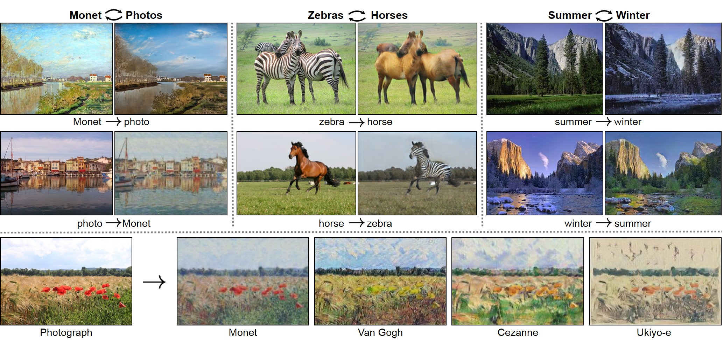
Das Ziel von einem GAN
Quelle: https://github.com/junyanz/CycleGAN

Slide 5
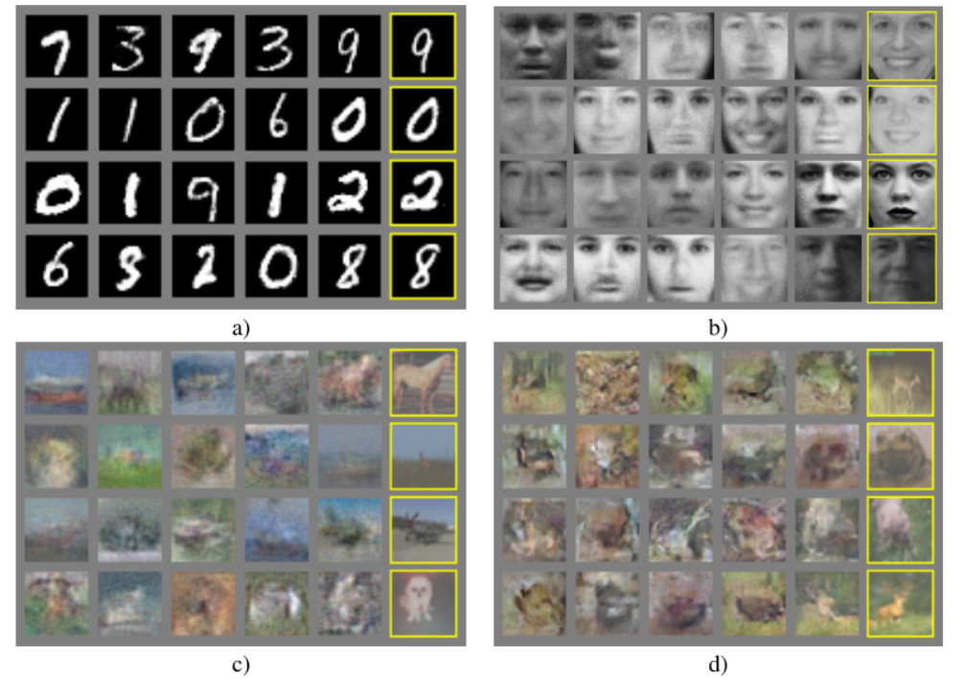
Das Ziel von einem GAN
Quelle: https://arxiv.org/abs/1406.2661 (Goodfellow et al.)

Slide 6
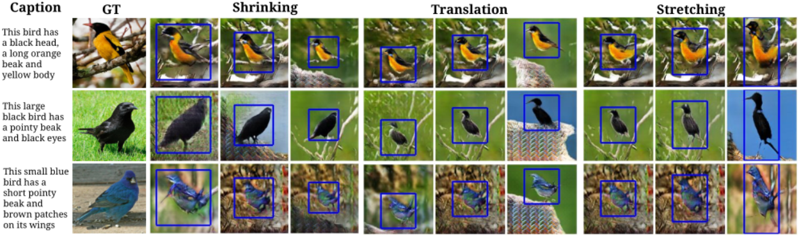
Das Ziel von einem GAN
Quelle: https://arxiv.org/abs/1610.02454 (Reed et al.)

Slide 7
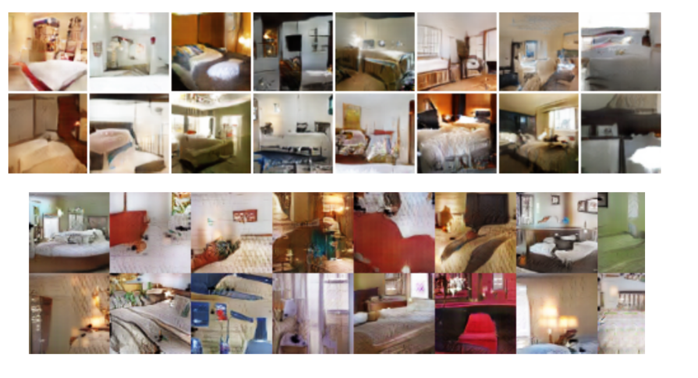
Das Ziel von einem GAN
Quelle: https://arxiv.org/abs/1701.07875 (Arjovsky et al.)

Slide 8
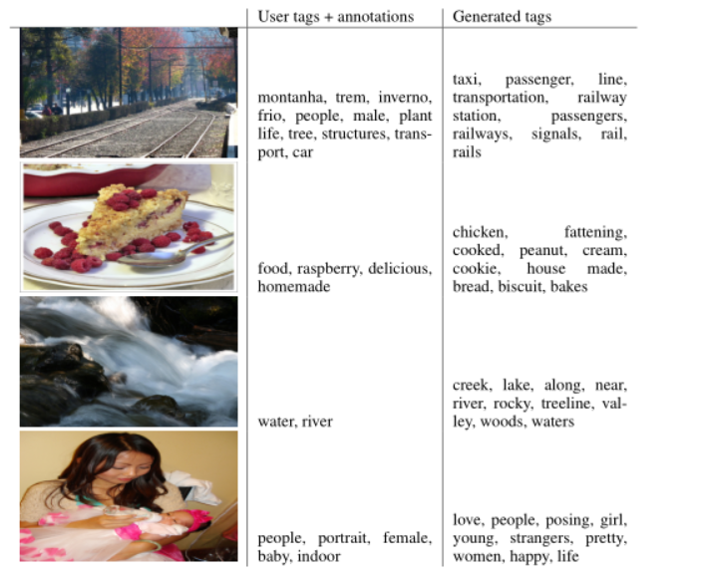
Das Ziel von einem GAN
Quelle: https://arxiv.org/abs/1411.1784 (mirza et al.)

Slide 9
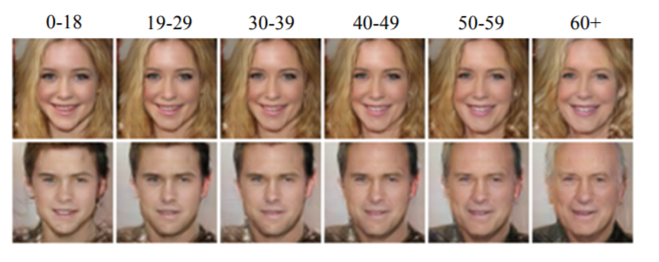
Das Ziel von einem GAN
Quelle: https://arxiv.org/pdf/1702.01983.pdf (Antipov et al.)

Slide 10
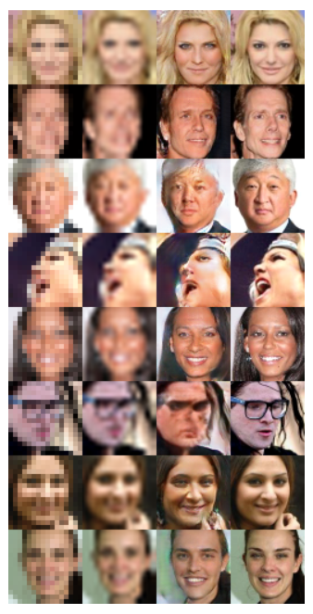
Das Ziel von einem GAN
Quelle: https://github.com/david-gpu/srez

